Slide 1

UNIVERSIDAD CATÓLICA DE CUYO · Observatorio de IA
1° Jornadas internas de Inteligencia Artificial 2026
Encuentro virtual · 6 de octubre de 2026 · 15:00 h
1. Portada
GEMEPH
Gemelo digital sociodemográfico de la EPH-INDEC
Exclusión digital, vulnerabilidad y brechas territoriales en Argentina
C. Larrea Arnau¹ · J. La Malfa · J. Coria · S. Young · B. Arias · L. Pizarro
Observatorio de Inteligencia Artificial — Universidad Católica de Cuyo
observatorioia@uccuyo.edu.ar
Observatorio de IA · UCCuyo · Diapositiva 1/6 · https://claudiomlarrea.github.io/observatorio-ia/#jornadas-ia

Slide 2
UNIVERSIDAD CATÓLICA DE CUYO · Observatorio de IA
1° Jornadas internas de Inteligencia Artificial 2026
Encuentro virtual · 6 de octubre de 2026 · 15:00 h
2. Objetivo / contexto
¿Qué problema o pregunta aborda el trabajo?
• Objetivo general: construir y validar GEMEPH, un gemelo digital que, con datos oficiales de la EPH-INDEC, permita simular qué pasaría si mejoran la conectividad, la educación o el empleo formal, y comparar exclusión digital y vulnerabilidad entre ciudades.
• Contexto: la EPH describe bien la realidad actual de los hogares urbanos, pero no permite explorar de forma sistemática escenarios futuros (“qué pasaría si…”). GEMEPH responde a esa limitación sin reemplazar al INDEC.
• Por qué importa para la UCCuyo / la región: fortalece al Observatorio de IA con una herramienta abierta para investigar, enseñar y orientar decisiones, con evidencia comparable en 31 aglomerados urbanos de Argentina.
Observatorio de IA · UCCuyo · Diapositiva 2/6 · https://claudiomlarrea.github.io/observatorio-ia/#jornadas-ia

Slide 3
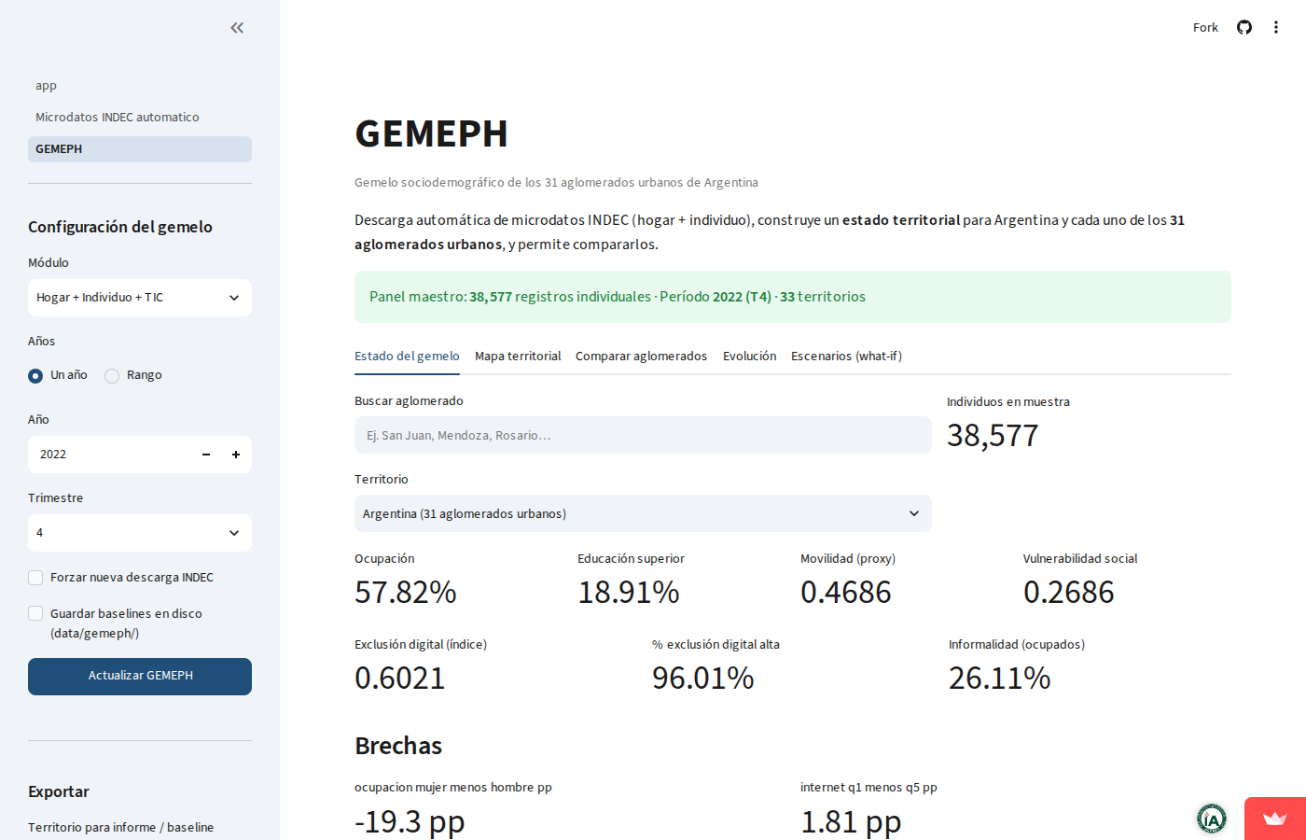
UNIVERSIDAD CATÓLICA DE CUYO · Observatorio de IA
1° Jornadas internas de Inteligencia Artificial 2026
Encuentro virtual · 6 de octubre de 2026 · 15:00 h
3. Método o experiencia
¿Cómo se hizo?
• Se integran microdatos oficiales de la EPH-INDEC (hogar + individuo + módulo TIC) y se construye el estado del gemelo para Argentina y 31 aglomerados.
• Se calculan indicadores ponderados: ocupación, educación, exclusión digital, vulnerabilidad y brechas.
• En la plataforma se consulta el baseline, se comparan ciudades y se simulan escenarios what-if (conectividad, educación y empleo formal).
• Resultado: una herramienta abierta del Observatorio de IA para investigación, docencia y decisión.
Observatorio de IA · UCCuyo · Diapositiva 3/6 · https://claudiomlarrea.github.io/observatorio-ia/#jornadas-ia

Slide 4
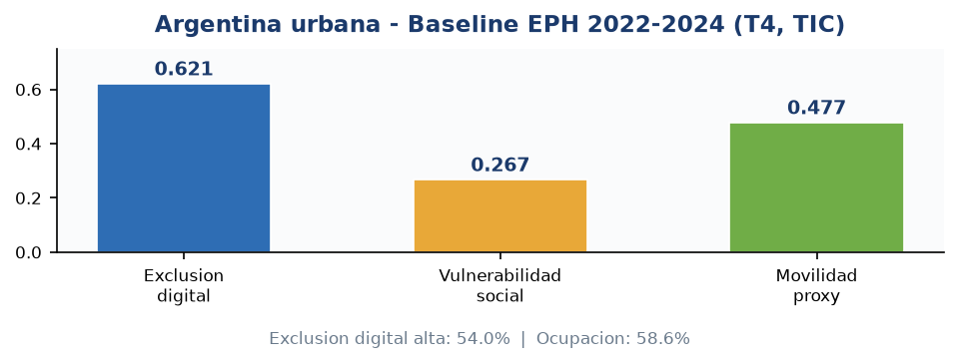
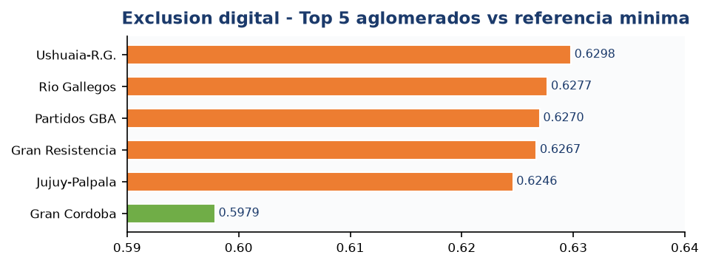
UNIVERSIDAD CATÓLICA DE CUYO · Observatorio de IA
1° Jornadas internas de Inteligencia Artificial 2026
Encuentro virtual · 6 de octubre de 2026 · 15:00 h
4. Resultados / hallazgos
¿Qué muestran los datos oficiales?
• Exclusión digital alta: índice 0,62 (casi 54 de cada 100 personas).
• Vulnerabilidad social: 0,27. Movilidad social: 0,48.
• Las ciudades no parten iguales: hay brechas claras entre aglomerados.
• Más exclusión: Ushuaia–Río Grande. Menos: Gran Córdoba.
• GEMEPH actualiza estos resultados con cada nueva EPH del INDEC.
Observatorio de IA · UCCuyo · Diapositiva 4/6 · https://claudiomlarrea.github.io/observatorio-ia/#jornadas-ia

Slide 5
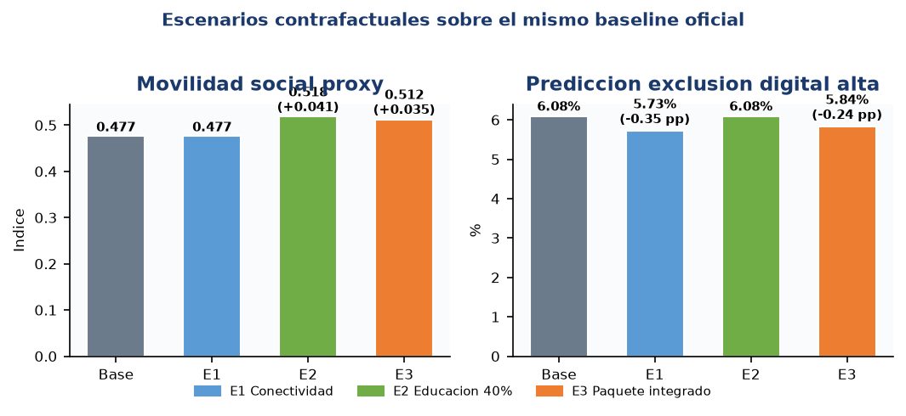
UNIVERSIDAD CATÓLICA DE CUYO · Observatorio de IA
1° Jornadas internas de Inteligencia Artificial 2026
Encuentro virtual · 6 de octubre de 2026 · 15:00 h
5. Conclusiones
¿Qué aprendemos de los tres escenarios?
• E1 — Solo más internet: cambia poco, porque el quintil de menores ingresos ya tiene ~94% de conexión.
• E2 — Más educación superior (al 40%): mejora con más fuerza la movilidad social (+0,04).
• E3 — Combinar educación, empleo formal e internet: el resultado más equilibrado (exclusión predicha 5,84%).
• Conclusión: una sola medida digital no alcanza; conviene combinar políticas.
• GEMEPH anticipa magnitudes de cambio sin reemplazar al INDEC.
Observatorio de IA · UCCuyo · Diapositiva 5/6 · https://claudiomlarrea.github.io/observatorio-ia/#jornadas-ia

Slide 6
UNIVERSIDAD CATÓLICA DE CUYO · Observatorio de IA
1° Jornadas internas de Inteligencia Artificial 2026
Encuentro virtual · 6 de octubre de 2026 · 15:00 h
6. Cierre
Gracias
Preguntas y comentarios
observatorioia@uccuyo.edu.ar
GEMEPH · eph-analyzer.streamlit.app/GEMEPH
Observatorio de Inteligencia Artificial · UCCuyo
Observatorio de IA · UCCuyo · Diapositiva 6/6 · https://claudiomlarrea.github.io/observatorio-ia/#jornadas-ia

